Slide 1
WEBフロントエンドの 秩序を保つ
レク勉強会 資料

Slide 2

筆者の情報
佐藤 功樹(24)
・React 歴は２年
・実務歴は３年弱

Slide 3
チェックイン
WEBフロントエンドって何でしょうか？

Slide 4
今回の資料は
アナーキーパターンに学ぶ
フロントエンドの秩序

Slide 5
もくじ
#1アナーキーパターン
#2 革命の日
#3 そして国（チーム）となる

Slide 6


アナーキーな方々
Aさん
Bさん

Slide 7
ある日のこと
プロジェクトキックオフするぞ！
Aさん
最初どうする？
Bさん
ま、とりあえず公式ドキュメントとかその辺の記事見ればいいでしょ
Aさん
オッケー、じゃあ立ち上げちゃうね
Bさん

Slide 8
アナーキーなフロントエンド
１. とりあえずPJを立ち上げる
２. 実装も動けばいいや
３. コードレビューする工数もないし、一旦なし
↓
とにかく早い！ので成功体験になりやすい

Slide 9

のちに・・・
新メンバーです、よろしくお願いします！
Cさん
あ、コードリーディングからお願いします
Bさん
何だこれ、暗号？
Cさん
あ・・・、自分が書いてないコードって見づらいよね・・・
Bさん

Slide 10
革命の日
品質王に、俺はなる！

Slide 11
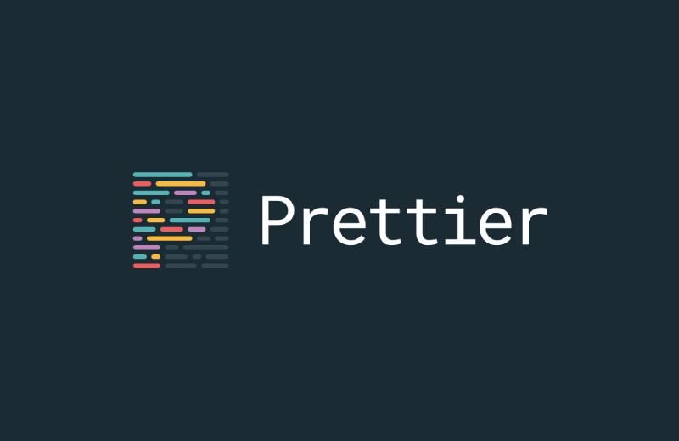
Prettierとは
まずはコードフォーマッター入れたい
いい感じコードに書き換えてくれる
最近3.0になった

Slide 12

ESLintとは
静的解析ツールも必要・・・
いろんな言語をサポートしている
自動でコードを注意してくれる、
うれしいライブラリ

Slide 13
品質担保マン
コーディング規約決めてもいいですか？
Cさん
あ、お好きにどうぞ
Bさん
やったー！（ゴリゴリに締め付ける）
Cさん
うう・・・静的解析クリアしないとコミットできない・・・
綺麗なコードでなければ、成果物として認められない・・・
Bさん

Slide 14
コードレビューとは
次に、コードレビューもやりたい
チームメンバー間で、組織的にコードの品質を担保する手法。
別の視点からコードを見ることで、実装した本人には気が付かない失敗を検知できる。

Slide 15
コードレビュー
コメント「ここ考慮漏れです」
Cさん
Final_ultimate_super_fix: hoge
Bさん
コメント「ここも」
Aさん
Final_ultimate_super_fix_2: fuga
Bさん

Slide 16
組織活性化
チーム内でのコミュニケーションも活発になってきたぞ！

Slide 17
単体テストとは
テストも書くぞ！
JUnitなどが有名。
ある関数やメソッドが、
期待する挙動がクリアされているかどうか確認できる。
レビューバックの手間が省ける上に、
着手序盤でコードのエラーが検知しやすい。
（というかエラーにならない）

Slide 18
結合テストとは
テストも書くぞ！
複数のモジュール間の挙動が、
正しく設計書通りに連携するか確認できる。
データベースやAPIとのやり取りでのテストで使われる。

Slide 19
機能テストとは
テストも書くぞ！
アプリケーションそのものが、
ユーザーの要件を満たすか確認する。
ログイン情報などの変数が加わった時、
正常に機能するかどうかを確認する。

Slide 20
テストも書く
テストも書きました
Bさん
いいですね！最高！
でもちょっとテストケースも多くなって重いですね・・・
Cさん
ビルドするのも一苦労ですよ。
Bさん
じゃあ、テストスイート書いちゃう？
Aさん

Slide 21
テストスイートとは
テストスイートって何？
複数のテストケースをグループ化したもの。
特定の機能や同一のモジュールに関するテストケースをまとめることで、テストを管理しやすくします。
網羅性があることで、抜け漏れなく、再利用性も高まる。

Slide 22
テストをまとめる
テストもまとめました
Bさん
なんか軽くなった気がする
Cさん
でも毎回テスト実行するのだるいですね
Bさん
じゃあ、自動化しちゃう？
Aさん

Slide 23
テスト自動化とは
なんで今までやってなかったんだ？
テストスクリプトを実装することで、
自動で各テストを実施することができる。
毎回実行することで、
実施時に抜け漏れがなくテストすることが加納。

Slide 24
まだまだやりたいことがいっぱいある・・・！
■ 静的解析ツールの改造
・好きなように改造できるぞ！
・可能性は無限大、自分ルールを決めちゃおう！
■テスト駆動開発
・テストから作る手法。
・テストカバレッジ（網羅率）が高まる
■リファクタリング
・初期の汚いコードを書き換える。やらないがち。
■監視とトラッキング
・パフォーマンスを監視することで、チューニング欲が高まる

Slide 25
一番良かったこと
仲良くなった！
フィードバックし合うことで、コミュニケーションが増える。
個人的（佐藤の）な学びとして、テストしてる時に仕様について話す時が一番会話が活発になる。
ぜひアサインした際には、
お近づきの印にシステム仕様の話をしてみてください。👀

